Slide 1








KHỞI ĐỘNG
Notes:
Thiết kế: Hương Thảo – 0972115126. Các nick khác đều là giả mạo, ăn cắp chất xám

Slide 2






Slide 3


Luật chơi:
HS viết các phân số có mẫu số là 10; 100; 1000;...
GV gọi 1 HS đọc 1 phân số theo yêu cầu. Bạn này trả lời xong sẽ chỉ một bạn khác trả lời.
Cứ tiếp tục nhưng vậy cho tới khi nào giáo viên ra hiệu lệnh dừng lại. Bạn nào được chỉ định phải trả lời thật nhanh. Bạn nào trả lời sai thì chịu phạt.

Slide 4



Em có nhận xét gì về mẫu số của các phân số vừa tìm?
Các phân số đều có mẫu số là 10; 100; 1000;....

Slide 5








Notes:
Thiết kế: Hương Thảo – 0972115126. Các nick khác đều là giả mạo, ăn cắp chất xám

Slide 6



Nhận biết được các phân số thập phân và cách đọc, viết các phân số thập phân.
Nhận biết được có một số phân số có thể viết thành phân số thập phân và biết cách chuyển các phân số đó thành phần số thập phân.

Slide 7


Slide 8
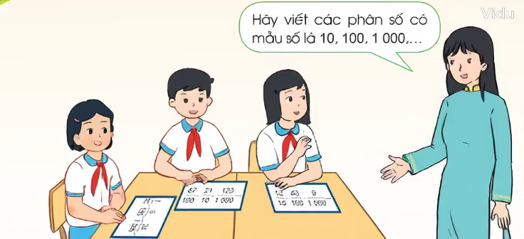

Slide 9

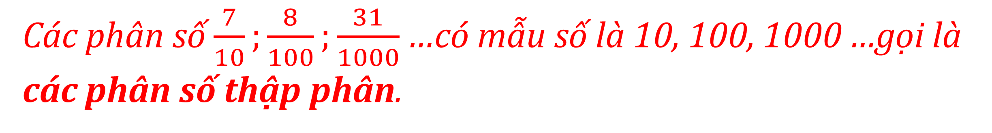
Các phân số $\frac{7}{10};\frac{8}{100};\frac{31}{1000}$…có mẫu số là 10, 100, 1000 …gọi là các phân số thập phân.

Slide 10




Phân số thập phân
là như thế nào ?

Slide 11
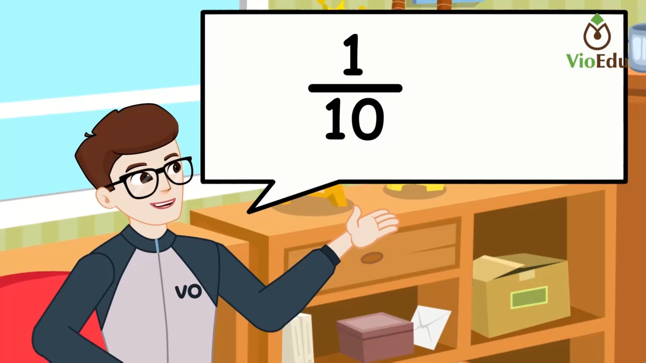

Slide 12


Slide 13
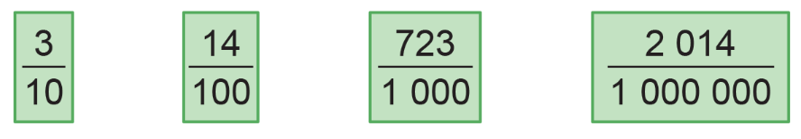
1
a) Đọc mỗi phân số thập phân sau:

Slide 14

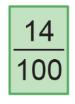
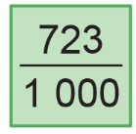
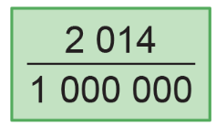
Ba phần mười
Mười bốn phần trăm
Bảy trăm hai mươi ba phần nghìn
Hai nghìn không trăm mười bốn phần triệu

Slide 15
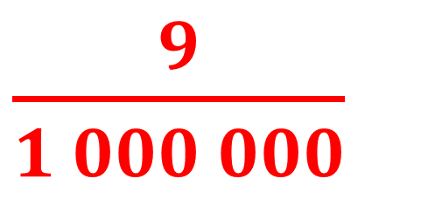
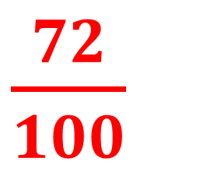
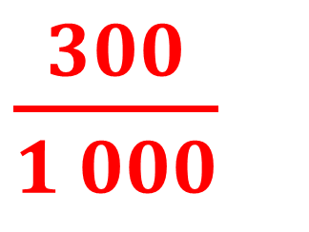

1
b) Viết mỗi số thập phân sau:
$$\frac{5}{10}$$
Bảy mươi hai phần trăm
$\frac{72}{100}$
Năm phần mười
Chín phần triệu
$\frac{9}{1 000 000}$
Ba trăm phần nghìn
$\frac{300}{1 000}$

Slide 16
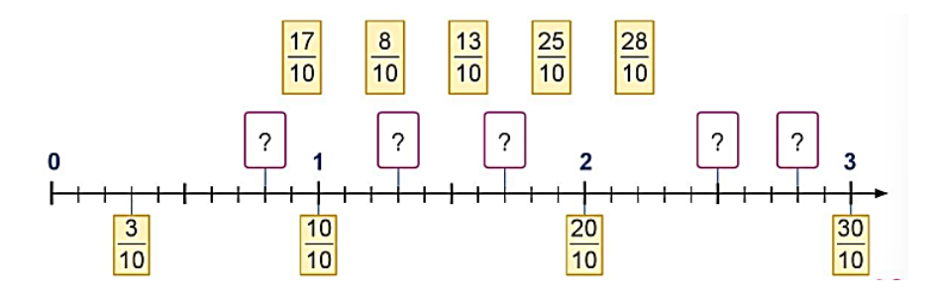





1
c) Xếp các thẻ ghi phân số thập phân vào vị trí thích hợp trên tia số

Slide 17
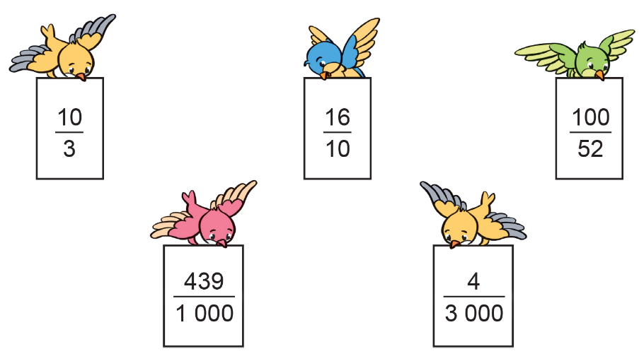

2
Phân số nào sau đây là phân số thập phân?

Slide 18
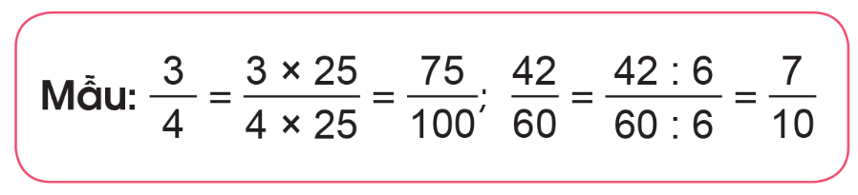
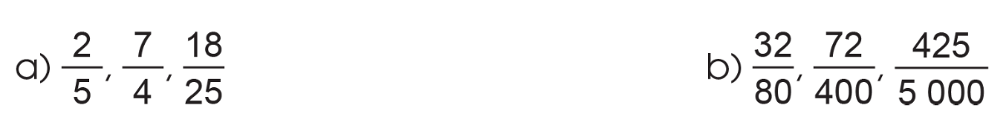
3
Chuyển các phân số sau thành phân số thập phân (theo mẫu)

Slide 19
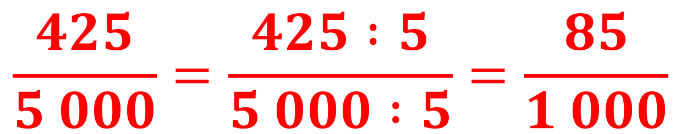
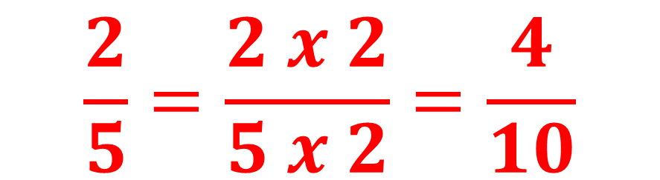
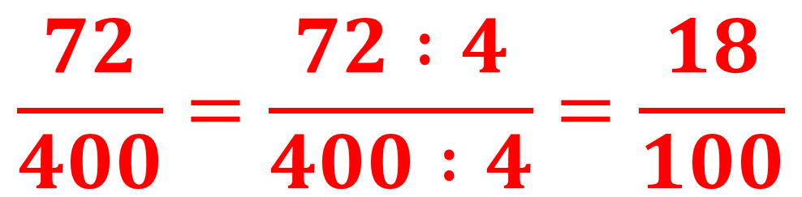
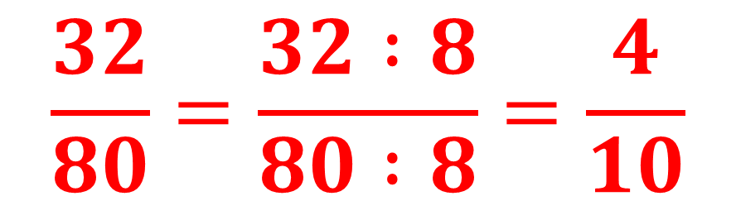
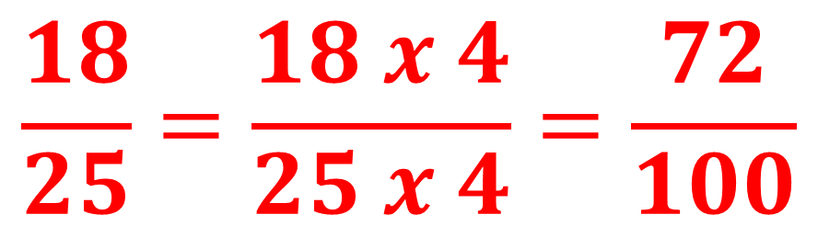
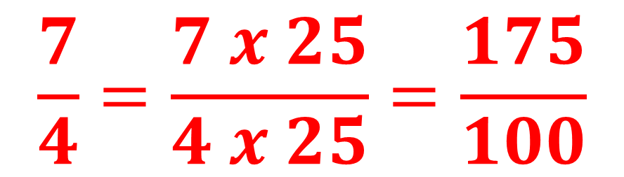
$$\frac{32}{80}=\frac{32 :8}{80 :8}=\frac{4}{10}$$
$$\frac{2}{5}=\frac{2 x 2}{5 x 2}=\frac{4}{10}$$
$$\frac{72}{400}=\frac{72 :4}{400 :4}=\frac{18}{100}$$
$$\frac{7}{4}=\frac{7 x 25}{4 x 25}=\frac{175}{100}$$
$$\frac{425}{5 000}=\frac{425 :5}{5 000 :5}=\frac{85}{1 000}$$
$$\frac{18}{25}=\frac{18 x 4}{25 x 4}=\frac{72}{100}$$

Slide 20


Slide 21

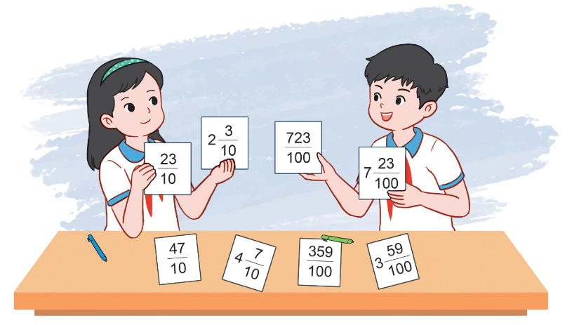
Tìm cặp thẻ ghi phân số thập phân và hỗn số thích hợp (theo mẫu)

Slide 22
Để tìm được cặp phân số thập phân và hỗn số thích hợp em đã làm như thế nào?
- Để tìm được cặp phân số thập phân và hỗn số thích hợp em làm như sau:
+ Chuyển các hỗn số thành phân số.
+ Tìm các phân số thập phân ứng với các hỗn số đó.

Slide 23




Slide 24
LỜI CẢM ƠN
Chân thành cảm ơn quý thầy cô đã sử dụng tài liệu. Mong quý thầy cô sử dụng tài liệu nội bộ và không chia sẻ đi các trang mạng xã hội nhé!
Mong rằng tài liệu này sẽ giúp quý thầy cô gặt hái được nhiều thành công trong sự nghiệp trồng người.
Trong quá trình soạn bài có lỗi nào mong quý thầy cô phản hồi lại Zalo hoặc FB giúp em.
Zalo duy nhất của em: 0972.115.126 (Hương Thảo). Các nick khác ngoài nick này đều là giả mạo.
Facebook: https://www.facebook.com/huongthaoGADT

